Slide 1



组 会 汇 报
汇报人

Slide 2
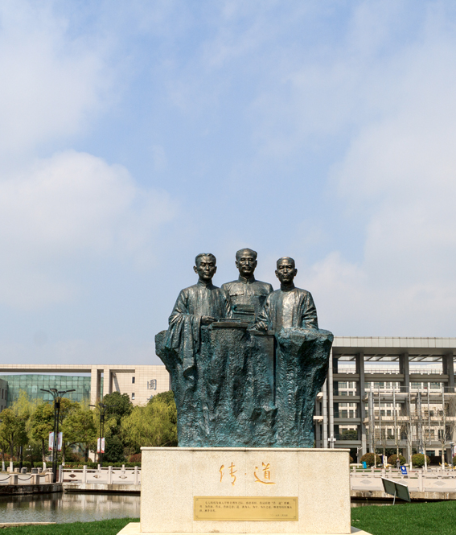
目 录
content
基于ResNet50的胎儿平面分类
胎儿足分割与测量
基于Diffusion model的擦除模型

Slide 3
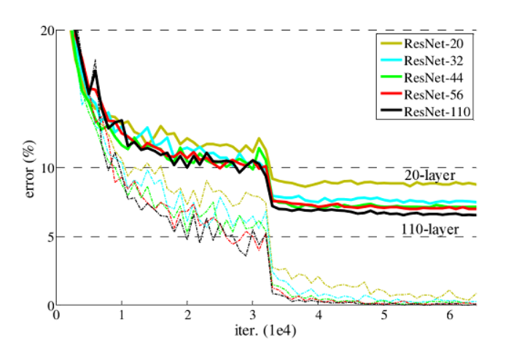
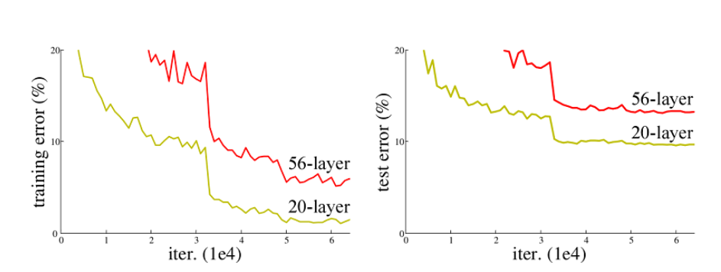
ResNet
随着卷积神经网络（CNN）的不断发展，为了提取更加深层、更加抽象的特征，网络的层数也在持续增加。
最早的 LeNet（1998） 只有约 5 层；随后 AlexNet（2012） 扩展到了 8 层；接着 VGGNet（2014） 将深度进一步提升到 19 层；同年提出的 GoogLeNet（2014） 更是达到了 22 层。
卷积神经网络是通过堆叠一系列卷积层和池化层获得的。然而，当网络被堆叠到特定深度时，就会出现降级问题。
如图，展示了CIFAR-10数据集在56层网络和20层网络上的训练误差和测试误差。图中数据显示，56层网络的训练误差和测试误差均大于20层网络。随着网络深度的增加，误差并未如预期减少。
显示了ResNet在CIFAR-10数据集上的训练误差和测试误差。图中，虚线表示训练误差，实线表示测试误差。如图所示，更深的ResNet表示训练误差和测试误差较小。

Slide 4
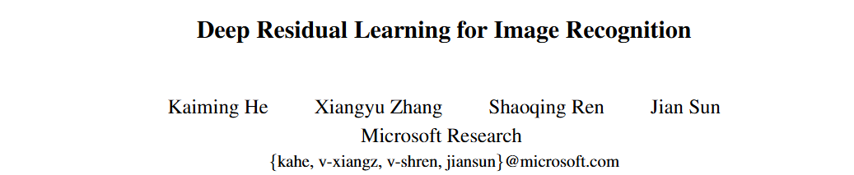
ResNet
为了应对这一挑战，微软研究院提出了 ResNet（Residual Network）。它通过引入“残差结构”有效缓解了深度退化问题，能够有效缓解退化问题，设计更深层次的网络，并提高网络训练的准确性。
ResNet-50由Microsoft Research 的何凯明于2015年提出，并在2015年ILSVRC(ImageNet Large Scale Visual Recognition Challenge)中获得冠军。

Slide 5
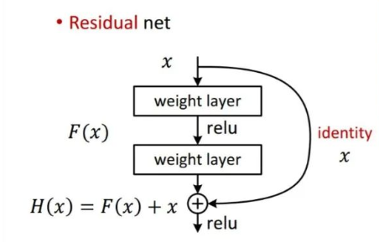
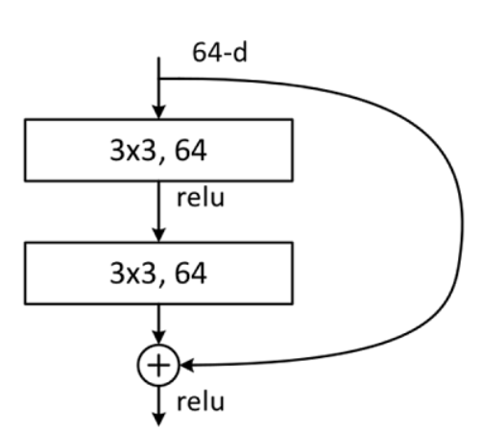
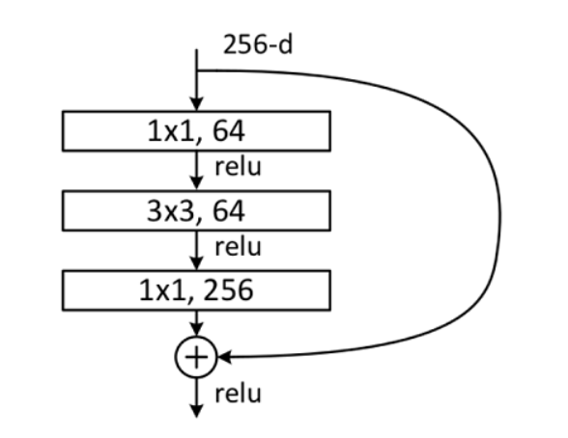
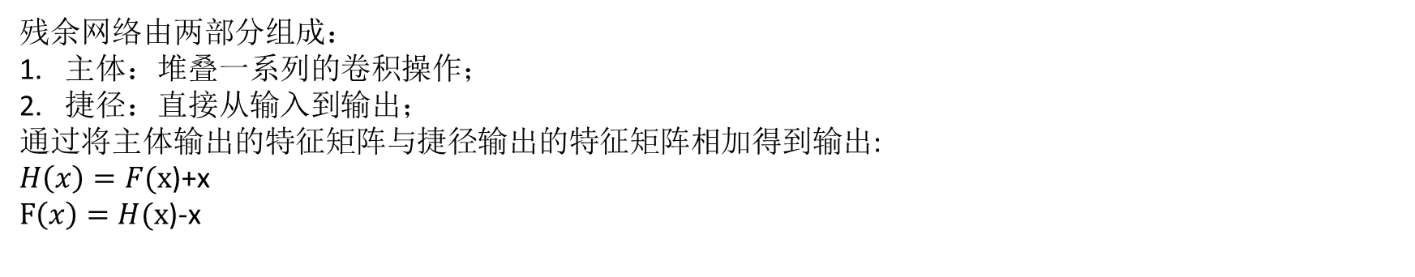
ResNet
残余网络由两部分组成：
主体：堆叠一系列的卷积操作；
捷径：直接从输入到输出；
通过将主体输出的特征矩阵与捷径输出的特征矩阵相加得到输出:
$H\left(x\right)=F(x$)+x
$F\left(x\right)=H(x$)-x
ResNet的本质： 残差网络背后的策略是让网络去拟合残差映射F(x)，而不是去学习底层的映射H(x)。
即把复杂任务变成“在已有基础上微调”，更容易学习。
🟦
🟦 1. 基本残差块（Basic Block）——用于浅层 ResNet（如ResNet-18、ResNet-34）
结构：2 个 3×3 卷积层
🟥 2. 瓶颈残差块（Bottleneck Block）——用于深层 ResNet（如ResNet-50、ResNet-101、ResNet-152）
结构：1×1 → 3×3 → 1×1（三层组合）
🟥

Slide 6
ResNet
残余网络由两部分组成：
主体：堆叠一系列的卷积操作；
捷径：直接从输入到输出；
通过将主体输出的特征矩阵与捷径输出的特征矩阵相加得到输出:
$H\left(x\right)=F(x$)+x
$F\left(x\right)=H(x$)-x
ResNet的本质： 残差网络背后的策略是让网络去拟合残差映射F(x)，而不是去学习底层的映射H(x)。
即把复杂任务变成“在已有基础上微调”，更容易学习。
🟦
🟦 1. 基本残差块（Basic Block）——用于浅层 ResNet（如ResNet-18、ResNet-34）
结构：2 个 3×3 卷积层
🟥 2. 瓶颈残差块（Bottleneck Block）——用于深层 ResNet（如ResNet-50、ResNet-101、ResNet-152）
结构：1×1 → 3×3 → 1×1（三层组合）
🟥

Slide 7
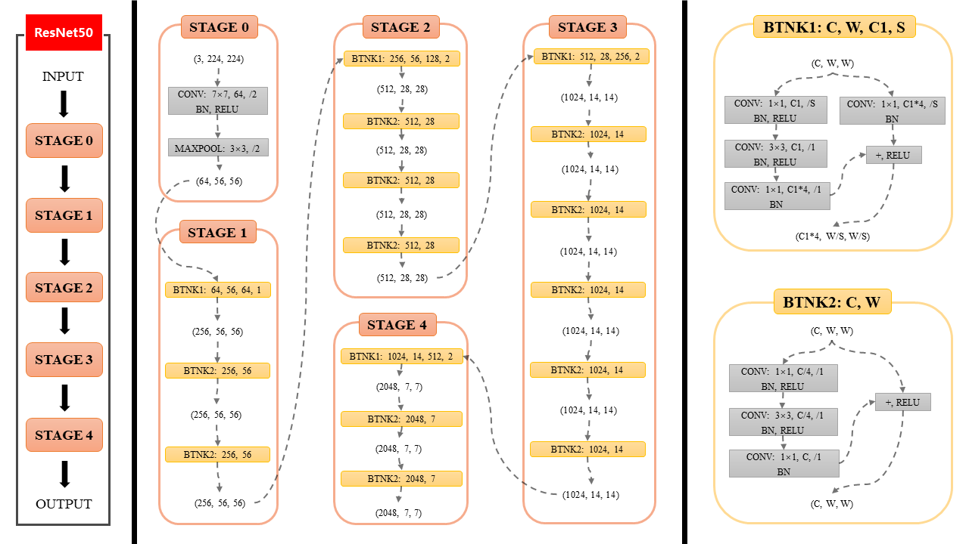
ResNet50
整体架构
各个Stage具体结构
Bottleneck具体结构
输入与输出通道数不同
与BTNK2相比，BTNK1多了一个右侧的卷积层，令为G(x)，起到匹配输入与输出维度差异的作用，G(x)与F(x)通道数相同，进而可以进行求和F(x)+G(x)。
输入与输出通道数相同
2个可变的参数C和W，即输入的形状(C,W,W)中的c和W。
CONV: Convolution; BN: Batch Normalization; S:step
Notes:
Bottleneck两个1×1卷积层的主要作用分别是减少通道数和恢复通道数，这样就可以使它们中间的3×3卷积层的输入和输出的通道数都较小，因此效率更高。

Slide 8
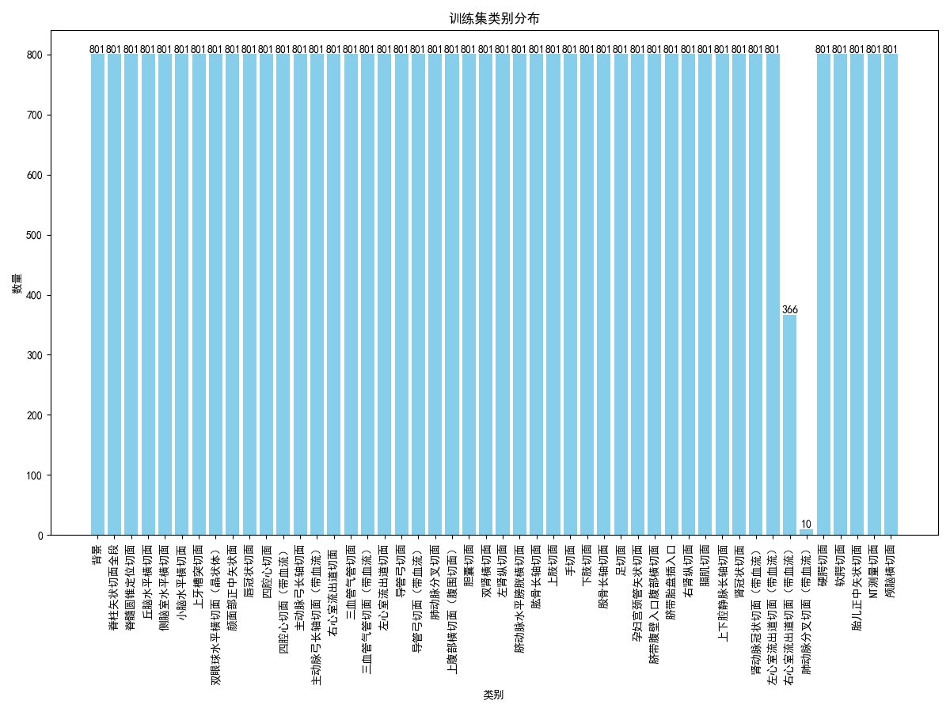
基于ResNet50的胎儿平面分类任务
总数据：93012张
训练集：37222张

Slide 9
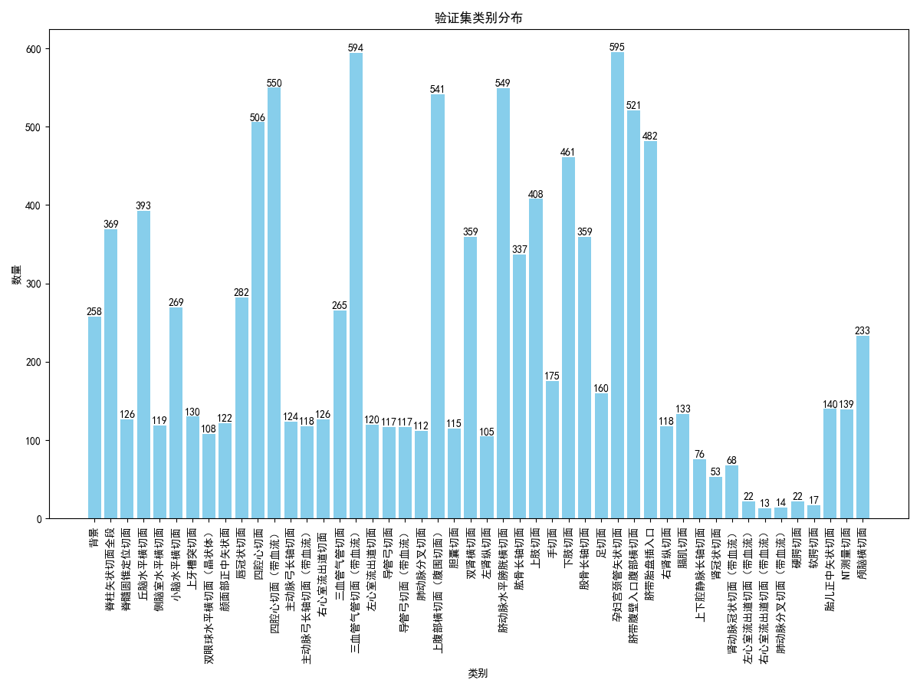

基于ResNet50的胎儿平面分类任务
原来的验证集与训练集存在病例重合，导致验证指标虚高，所以将原来的测试集按照2:8的比例划分为了现在的验证集和测试集。
验证集：11140张 测试集：44650张

Slide 10
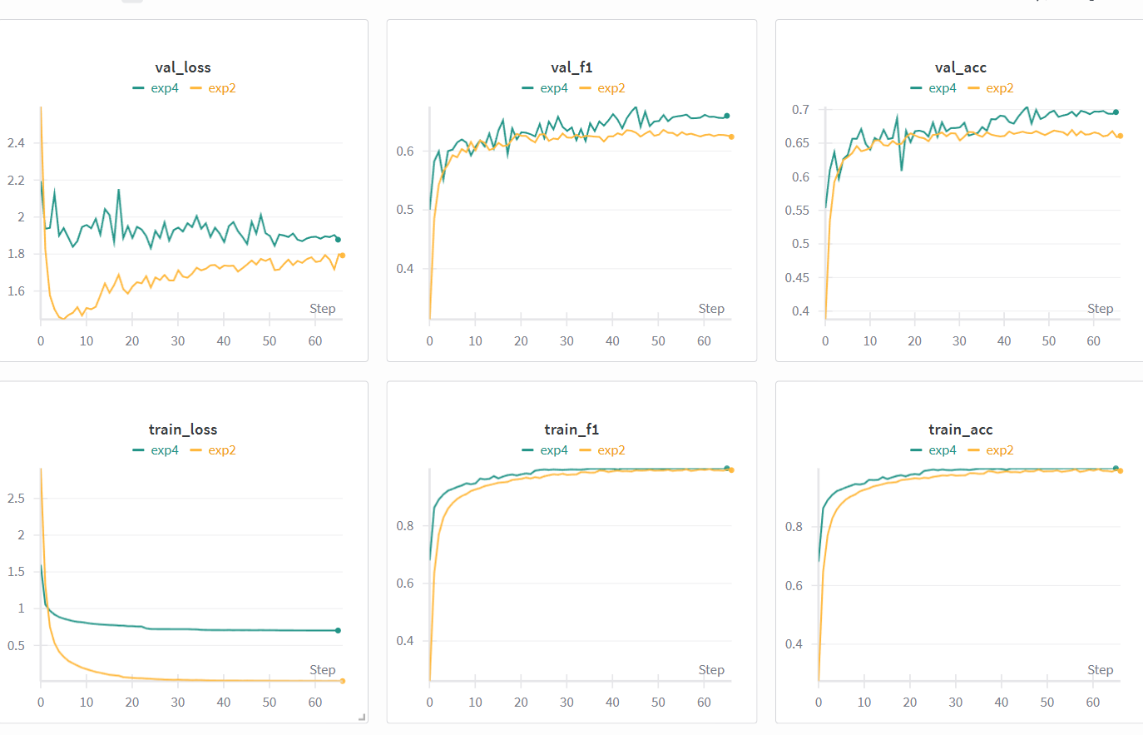
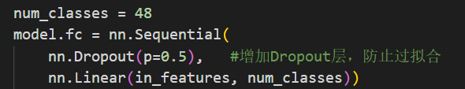
训练曲线
避免过拟合：
1.使用早停机制；
2.自定义fc层 ，加入dropout；
exp2测试使用的权重：
resnet50_best_model_0.6757110357284546.pth

Slide 11
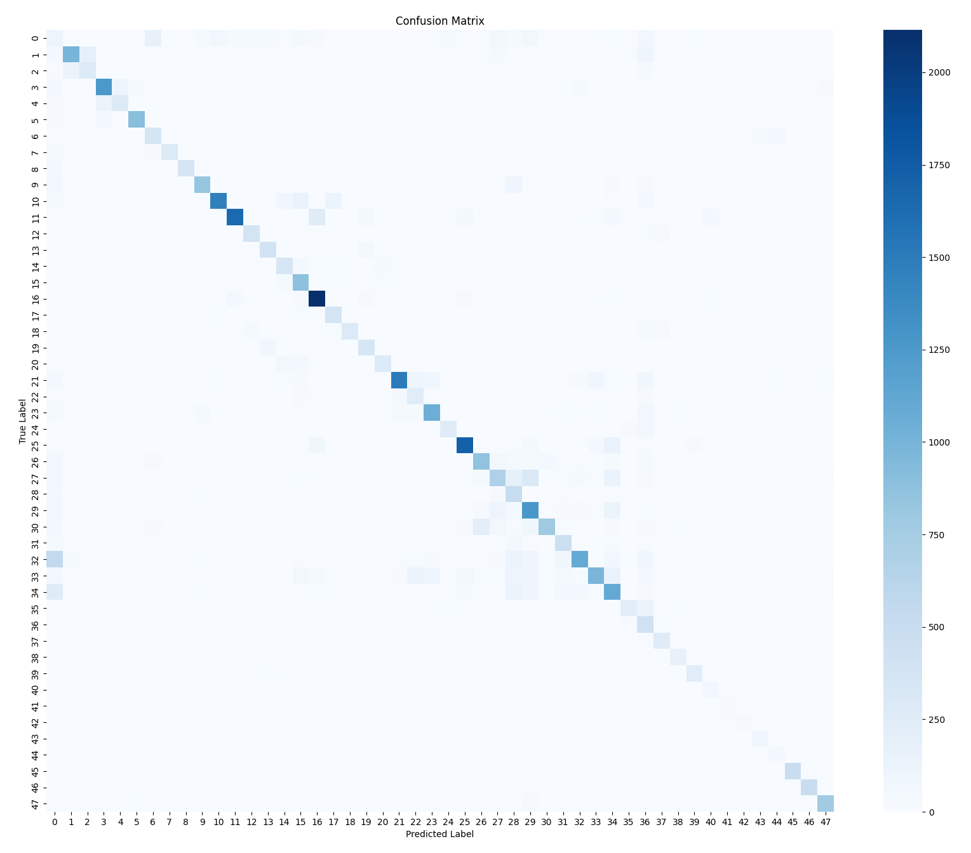
胎儿平面分类任务
测试总体评价指标：
指标 | 值
Accuracy | 0.6744
Precision | 0.6684
Recall | 0.6868
F1 Score | 0.6592
按uid分组准确率top-3指标：
UID | Accuracy值 | 样本数
0317 | 0.9104 | 480
0408 | 0.9011 | 566
0213 | 0.8879 | 464

Slide 12
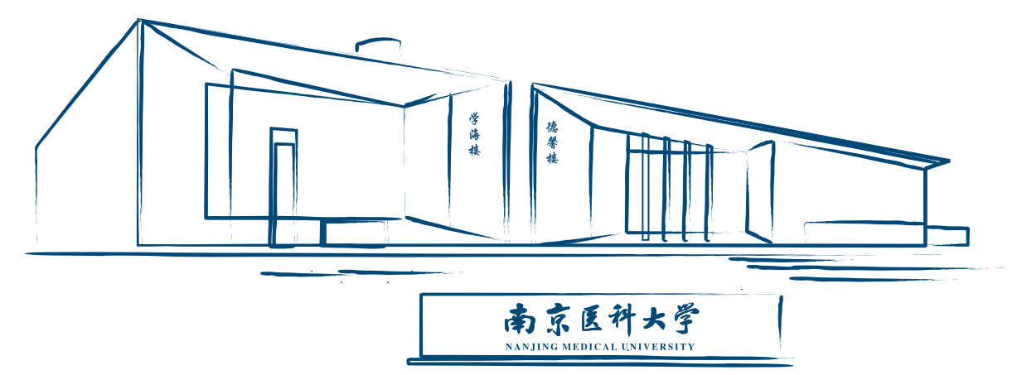
谢谢
—请各位批评指正—
2025年11月30日

